Slide 1

Fúze a akvizice (1)
JUDr. Ivan Telecký, Ph.D.
Mgr. Petr Suchý

Slide 2
Organizace předmětu

Slide 3


Organizace předmětu - úvod
  Představení přednášejících
    JUDr. Ivan Telecký
    Mgr. Petr Suchý
  Informace o předmětu
    rozvrh
    účast, příprava na semináře, podmínky získání zápočtu
    prameny a studijní materiály

Slide 4
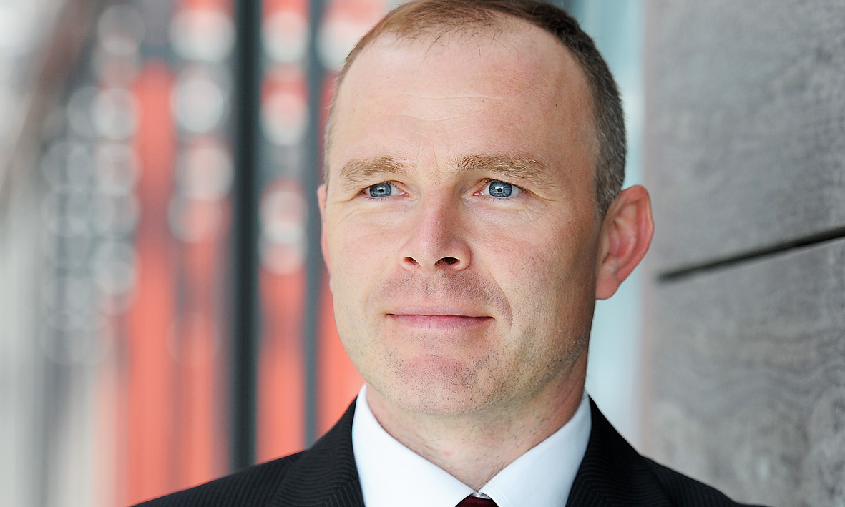
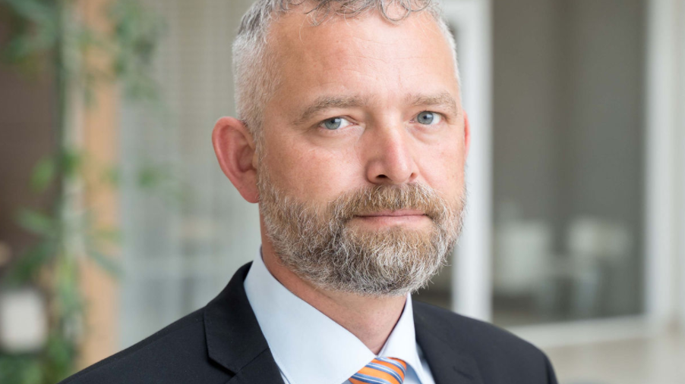
Organizace předmětu - přednášející
ivan@telecky.legal
psuchy@deloitteCE.com
JUDr. Ivan Telecký, Ph.D.
Ivan je advokátem s bohatou zkušeností s obchodními transakcemi, včetně projektů mezinárodního charakteru. Dříve spolupracoval s Deloitte Legal a Wilsons. Začínal v Allen & Overy, kde nyní opět částečně působí jako counsel pro oblast real estate.
Ivan se převážně specializuje na komplexní projekty a vyjednávání obchodních transakcí. Ivan má 20 letou praxi z mezinárodních advokátních kancelářích v Praze, Bratislavě a Londýně.
Ivan se zaměřuje především na vyjednávání smluv, řešení sporů a vytváření obchodních partnerství.
Mgr. Petr Suchý
Petr je Partnerem v Deloitte Legal v Praze. Vede oddělení fúzí a akvizic a současně se podílí na vedení týmu pro insolvence a restrukturalizace. Svou profesní dráhu zahájil v roce 1997 a v Deloitte působí od roku 2003. Jeho specializací je korporátní právo, zejména fúze a akvizice a restrukturalizace obchodních společností. Problematiku fúzí a akvizic přednáší na právnických fakultách Univerzity Karlovy v Praze a Masarykovy univerzity v Brně.
V rámci globální sítě advokátních kanceláří Deloitte Legal je Petr členem Výboru pro korporátní právo, fúze a akvizice Deloitte Legal EMEA a vedoucím expertní skupiny pro fúze a akvizice Deloitte Legal Central Europe.

Slide 5
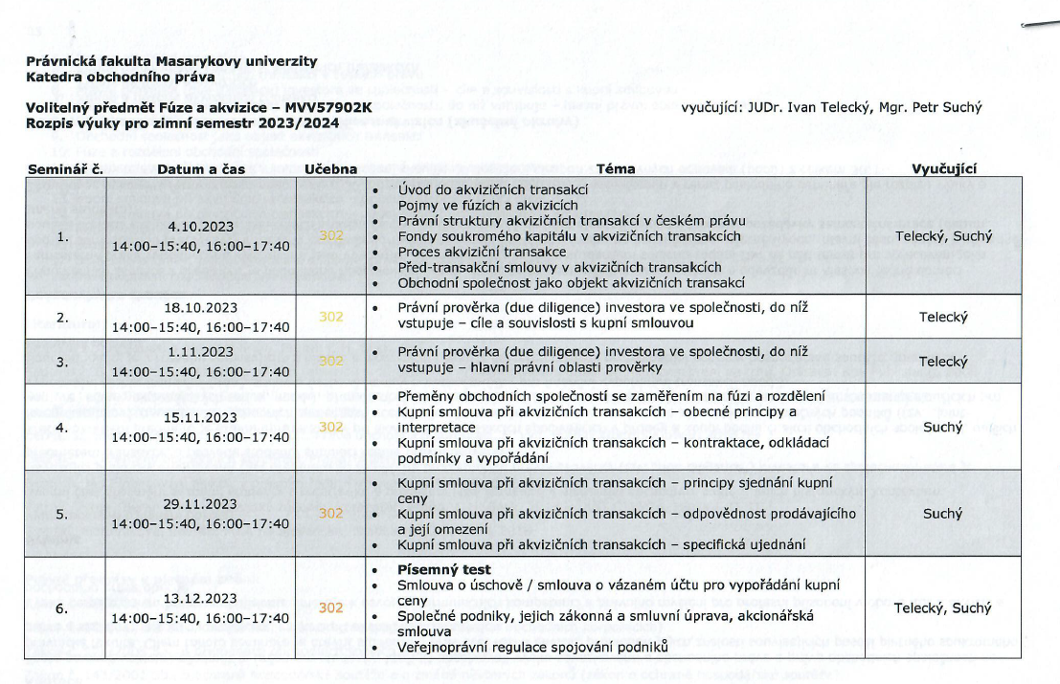
Organizace předmětu – rozvrh

Slide 6
Organizace předmětu – podmínky zápočtu
Podmínky zápočtu
    Účast: > 50%
    Samostatná práce:
      Krátká esej (úvaha) na zadané téma (4-5 témat během semestru)
      Úkol odevzdaný řádně, včas a v požadované formě
      Max. 2 normostrany
      Obsahem vlastní úvaha na zadané téma, včetně úvodu, hlavní části, závěru a případně použité literatury či jiných zdrojů
    Písemný test
      Podmínkou pro připuštění k testu je nadpoloviční účast na přednáškách a odevzdaná samostatná práce hodnocená jako vyhovující
      Řádný termín testu v rámci posledního semináře dle rozpisu výuky, popř. jeden opravný termín
      Test je online, délka 30 minut
      30 otázek s variantami odpovědi ano-ne, za každou správnou odpověď je 1 bod
      Požadované minimum pro složení zkoušky je dosažení alespoň 20 správných odpovědí (bodů) z celkem 30
      Užívání studijních materiálů, literatury ani právních předpisů při vyplnění testu není povoleno
      Případný opravný termín bude vypsán pouze pro studenty, kteří se z vážných důvodů sdělených předem nemohli účastnit řádného termínu, nebo kteří v řádném termínu test odevzdali a neprospěli
      Test je možno vyplnit ve stejném termínu distančně

Slide 7
Organizace předmětu – prameny
Literatura:
    Smrčka, L.: Ovládnutí a převzetí firem, Praha: C.H. Beck, 2013
    Sádovský, S.: Právní due diligence při fúzi (akvizici) s důrazem na případné získání dominantního postavení na trhu, Ostrava: Key Publishing, 2009
    Deloitte Legal: Dealmaking in Central Europe - A closer look at Share Purchase Agreements: https://www2.deloitte.com/ce/en/pages/about-deloitte/articles/dealmaking-in-central-europe.html
    Černá, S., Štenglová I., Pelikánová I. a kol.: Právo obchodních korporací. 1. vyd. Praha: Wolters Kluwer, 2015
    Dvořák, T.: Přeměny obchodních korporací, Praha: Wolters Kluwer, 2015
    Berdych, M.: Financování akvizic v právním řádu, Ostrava, Key Publishing, 2009
    Petrov, Výtisk, Beran a kol.: Občanský zákoník: komentář, Praha: C.H. Beck, 2017 - ČÁST ČTVRTÁ, Hlava I, II, III
    Gyárfáš, Matulníková, Vavrák: M&A na Slovensku, Bratislava: C.H. Beck, 2019

Slide 8
Organizace předmětu – prameny
Právní prameny
  Zákon č. 89/2012 Sb., občanský zákoník
  Zákon č. 90/2012 Sb., o obchodních společnostech a družstvech (zákon o obchodních korporacích)
  Zákon č. 125/2008 Sb., o přeměnách obchodních společností a družstev
  Zákon č. 143/2001 Sb., o ochraně hospodářské soutěže a o změně některých zákonů (zákon o ochraně hospodářské soutěže)
Další studijní materiály:
  Deloitte M&A Port - A guide to the world of mergers and acquisitions: https://www.mnaport.com/
  International Bar Association / Corporate and M&A Law Committee Negotiated M&A Guides 2017: https://www.ibanet.org/Article/NewDetail.aspx?ArticleUid=77F93863-0705-4FC2-99A2-893276316811
  TRUMPEŠ, Jiří. Vybrané ekonomické a právní aspekty fúzí a akvizic v České republice [online]. 2019 [cit. 2020-03-16]. Dostupné z: https://is.cuni.cz/webapps/zzp/detail/192031. Vedoucí práce Ilona Bažantová.
  SPINA, Filip. Ekonomicko-právní aspekty fúzí a akvizic v českém prostředí [online]. 2012 [cit. 2020-03-16]. Dostupné z: https://is.cuni.cz/webapps/zzp/detail/104667. Vedoucí práce Aleš Borkovec.
  Materiály z přednášek

Slide 9
Úvodní seminář
Úvod do M&A
Motivace v M&A
M&A transakce
M&A proces
Závěr a zadání případové studie

Slide 10
1. Úvod do M&A

Slide 11
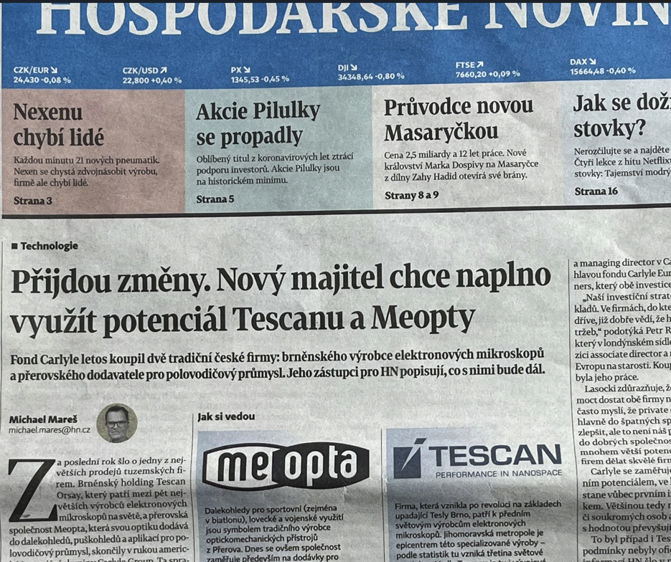
Co je M&A – transakce v médiích

Slide 12
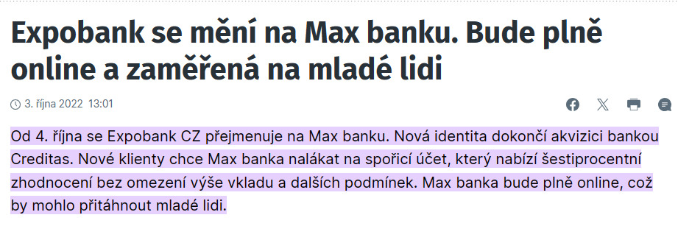
Co je M&A – transakce v médiích

Slide 13
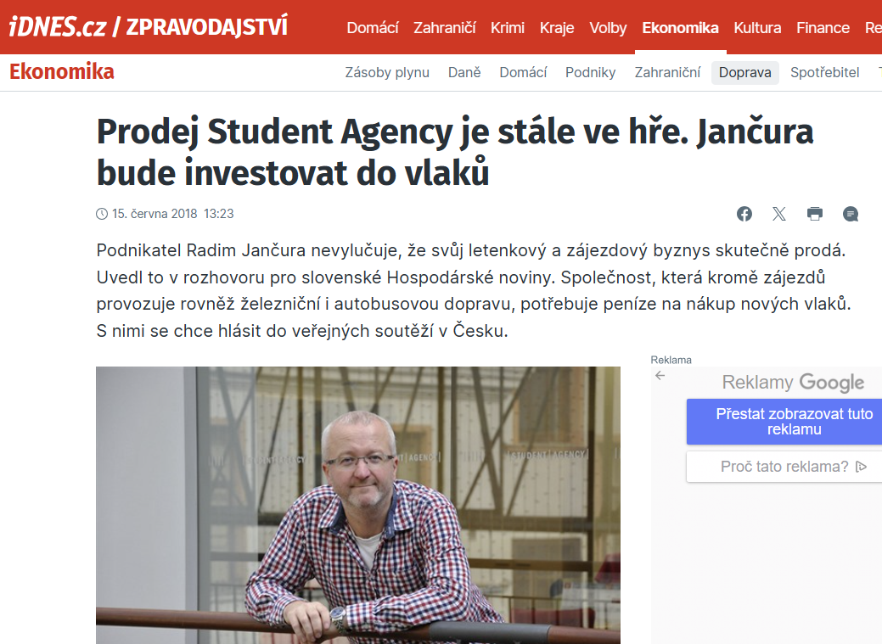
Co je M&A – transakce v médiích

Slide 14
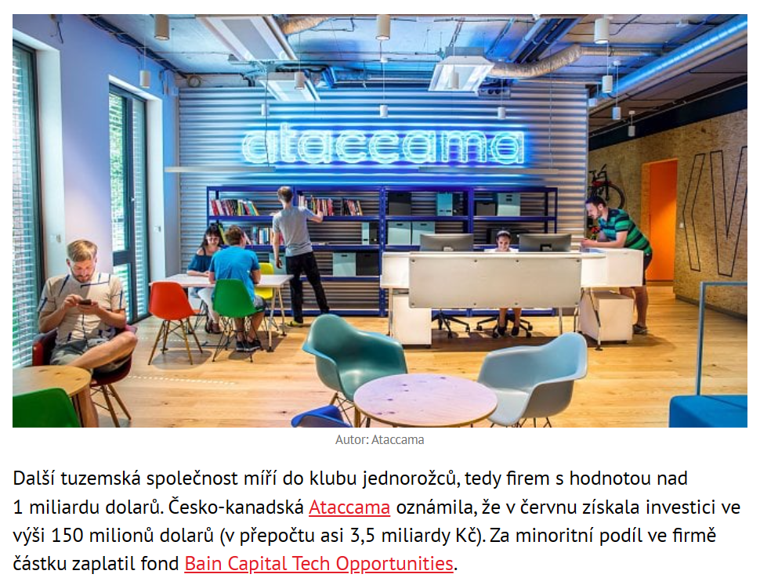
Co je M&A – transakce v médiích

Slide 15
Co je M&A
Mergers & Acquisitions (fúze & akvizice)
    Akvizice (majoritních) kapitálových účastí v korporacích či akvizice podniků (typicky koupě nebo kapitálový vstup)
    Divestice / prodej
    Spojení korporací či podniků
    Joint-ventures (společné podniky)
    Reorganizace

Slide 16
Pojmy v M&A
BoD (Board of Directors)
CoC (Change of Control)
CPs (Conditions Precedent)
Consideration / Purchase price
Debt / Equity
Earn-out
EBIT / EBITDA
Escrow
GM (General meeting)
Holdback
IPO (Initial Public Offering)
LBO (Leveraged Buy-Out)
LoI (Letter of Intent)
MBO (Management Buy-Out)
MBI (Management Buy-In)
NDA (Non-Disclosure Agreement)
Purchaser / Buyer
R&W (Representations & Warranties)
Seller / Vendor
SB (Supervisory Board)
SHA (Shareholders‘ Agreement)
SPA (Sale & Purchase Agreement)
    SPA (Share Purchase Agreement)
    APA (Asset Purchase Agreement)
Spin-off, Carve-out, Demerger
Target

Slide 17
Pojmy v M&A
Obchodní společnosti
V legislativě České republiky upravuje zákon č. 90/2012 Sb., o obchodních společnostech a družstvech (ZOK), který nabyl účinnosti k 1. lednu 2014. Obchodní společnosti a družstva společně nazýváme obchodní korporace.
Konglomerát
V ekonomii: velký podnik (holding), do kterého patří podniky z různých nesouvisejících odvětví, synonyma: konglomerátní firma, smíšený koncern
Holding
Holding (zkráceně hld., Hld., Hld) je sdružení obchodních korporací, z nichž jedna korporace ostatní korporace řídí.
V zákoně: Jedna nebo více osob podrobených jednotnému řízení (dále jen „řízená osoba“) jinou osobou nebo osobami (dále jen „řídící osoba“) tvoří s řídící osobou tzv. koncern. [Srov. pojem koncern v § 79(1) ZOK]

Slide 18
Subjekty v M&A
Kupující: (i) strategičtí investoři (ii) finanční investoři (private equity)
Prodávající: jeden nebo více společníků či akcionářů nebo target sám
Target: cílová společnost / firma / závod
Banky: retail banky, investiční banky – v US striktně odděleno (Morgan Stanley, Goldman Sachs), v CZ lze současně (KB, ČS, CSOB)
Zprostředkovatelé: Deloitte, PwC, EY, KPMG, Wood&Co., Patria, Redbaenk
Poradci: právníci, účetní, daňaři, znalci, specialisté (IT, enviro, marketing) / otázka success fee

Slide 19
M&A transakční struktury
Share deal
    Prodej podílů (s.r.o.)
    Prodej akcií (a.s.)
Asset deal
    Prodej majetku
    Prodej závodu (podniku)
Fúze a jiné korporátní přeměny / transakce
Volbu struktury ovlivňují předmět akvizice a jeho specifika, daňové a účetní aspekty, podmínky financování, rizika transakce, a další…

Slide 20
2. Motivace v M&A

Slide 21
Motivace pro prodávající
Dokončení investičního cyklu (fondy soukromého kapitálu)
Odchod do důchodu
Posun od společnosti hnané podnikatelským nadšením k profesionální společnosti
Potřeba kapitálové injekce
Prodej v důsledku špatné akvizice
Prodej ztrátové divize
Prodej v důsledku změny obchodní strategie
Změna industry (prostředí)
Makroekonomické změny
Hledání synergických efektů

Slide 22
Motivace pro kupující
Synergie
Růst (growth) (horizontal merger)
Eliminace (koupě) konkurence (horizontal merger)
Diverzifikace
Přístup k novým produktům, trhům, technologiím
Finanční investice
Koupě dodavatele (vertical merger)
Získat výhodu velikosti (fixní náklady zůstávají stejné)
"acqui-hire" akvizice talentů (technology)
Daňové důvody

Slide 23
Strategický nebo finanční investor
Strategický investor
Zpravidla stejný obor jako target, nebo jiný strategický záměr
Zná obor targetu, méně citlivý k obchodním a operačním rizikům
Dlouhodobý horizont
Finanční investor
Kromě finanční investice i účast na řízení
Často citlivější na rizika než strategický investor
M&A proces jako rutina
Časově omezený horizont (5-7 let)
Specifické transakce – finanční investor proti strategickému

Slide 24
Private Equity
Fondy soukromého kapitálu (Private Equity) investující do privátních firem/společností
General partner – profesionální management
Limited partners – investoři (od fyz. osob/rodin po finanční instituce)
Portfolio aktiv
Investiční strategie (výše jedné investice, objem prostředků, odvětví, geografie)
Investiční cyklus:
akvizice → zhodnocení → exit
GENERAL PARTNER
(FUND MANAGEMENT)
LIMITED PARTNERS
(INVESTORS)
PRIVATE EQUITY FUND
(LIMITED PARTNERSHIP)
INVESTMENT / ASSET #1
INVESTMENT / ASSET #2
INVESTMENT / ASSET #3
INVESTMENT / ASSET #4

Slide 25
3. M&A problematické transakce

Slide 26
M&A ve světě – problematické transakce
Akvizice Bentley a Rolls Royce ze strany VW (1998)
Koupě výrobních závodů v UK (400 mil GBP)
Absence ochranné známky RR
Hewlett Packard – Autonomy (2011)
Akvizice ve výši 11 mld USD, odpis 8,8 mld USD
Nesrovnalosti v účetnictví (záměrně zkreslené informace)
Pfizer (USA) – Allergan (IRL) (2016)
160 mld USD transakce – strukturována s plánem přesunout sídlo Pfizeru z USA (35% tax) do IRL (12,5% tax)
během M&A procesu: zavedení přísnějších pravidel pro změnu daňových sídel mimo USA (daňová inverze)
ukončení transakce - pokles ceny akcií Allerganu o 22%, kompenzace ze strany Pfizeru 150 mil USD
Source: Deloitte analysis based on data from Thomson Reuters

Slide 27
4. M&A proces

Slide 28
Průběh M&A transakce
Negotiated Deal
Příprava a zahájení procesu
Due Diligence (Data Room)
Návrh kupní smlouvy (SPA)
Vypořádání (Closing)
Úpravy ceny / Closing Accounts
Následné podmínky / CSs
Vyhledání a oslovení zájemce
Dohoda o mlčenlivosti (NDA)
Informační Memorandum, Management Presentations
LoI
nebo
Term-Sheet
Jednání, dohoda („Agreed form SPA“)
Podpis (Signing)
Odkládací podmínky / CPs

Slide 29
Průběh M&A transakce
Auction
Příprava a zahájení procesu
Vyjádření zájmu
Due Diligence (Data Room)
Návrh kupní smlouvy (SPA)
- prodávající
„závazné“ nabídky zájemce/ců
Shortlist (další kolo nabídek)
Vypořádání (Closing)
Úpravy ceny / Closing Accounts
Následné podmínky / CSs
Teaser
Vyhledání a oslovení zájemce/ců
Dohoda o mlčenlivosti (NDA)
Informační Memorandum
Management Presentations
Indikativní (nezávazné) nabídky
Jednání, dohoda („Agreed form SPA“)
Podpis (Signing)
Odkládací podmínky / CPs
Vítězná nabídka

Slide 30
Oceňování společností
Výnosové ocenění (diskontované peněžní toky)
EBITDA násobek
  Společnost A – znám cenu 100% akcií (x) a EBITDA (y)
  Target – znám její EBITDA (z); x/y*z = cena
Enterprise Value
Čistý dluh (Net debt) = total debt – cash
Equity Value (Enterprise Value – debt + cash)

Slide 31
Zadání samostatné domácí práce

Slide 32
Zadání samostatné práce
  písemná esej (vlastní úvaha na zadané téma)
  úkol: vyberte si jednu ze dvou transakcí: Tescan nebo Meopta
  Z veřejných zdrojů zjistěte co nejvíc informací o vybrané transakci a uveďte je v následující struktuře :
Strany obchodu: Prodávající a Kupující
Hodnota transakce
Motivace stran: motivace prodávajících a motivace kupujících
Poradci na transakci
Banky a financování
Closing, postclosing (změny v orgánech apod.)
  rozsah: cca 2 normostrany
  struktura: jméno a datum, úvod, hlavní část, závěr, zdroje, příp. použitá literatura
  termín odevzdání: nejpozději v pátek večer před následujícím seminářem zaslat vypracovaný úkol emailem (PŘEDMĚT emailu: Volitelný předmět Fúze a akvizice, TO: psuchy@deloitteCE.com; ivan@telecky.legal)

Slide 33
Děkujeme za pozornost.

